Slide 1
第四章 树和森林
吉林大学计算机学院
谷方明
fmgu2002@sina.com

Slide 2
1 树转换成二叉树
① 所有兄弟结点之间加一线；
② 对每个结点，只保留与其长子的连线，去掉该结点与其他孩子的连线。
③ 按顺时针方向将它旋转45°。
A
A
B
C
B
C
D
E
D
E
F
F

Slide 3
编程转换规则（左孩子右兄弟）
每个结点的大孩子作为对应二叉树该结点的左孩子；
每个结点的其它孩子作为对应二叉树该结点左孩子的右链
对应的二叉树中，每个结点的左孩子是其原树结点的大孩子，右孩子是其原树结点的大兄弟

Slide 4
2 森林转换成二叉树
1 把森林中第一棵树T₁的根作为整个森林的根；
2 把森林中其它树的根依次作为T₁的兄弟结点。
3 按前面的方法将树转化为二叉树
A
B
E
A
E
G
C
F
G
B
C
D
F
H
I
D
H
J
I
二叉树
J

Slide 5
3 二叉树转换成树
如果二叉树根结点的右子树为空，反转前面将树转换成二叉树之方法，则能自然地将该二叉树转换成对应的树
  对每个结点，找其大兄弟结点之父结点，并在两者间加一连线；
  去掉所有父结点和右孩子之间的连线；
  调整部分连线方向、长短使之成规范图形.

Slide 6
A
A
B
C
B
C
D
E
D
E
F
F

Slide 7
4 二叉树转成森林
A
×
A
E
B
E
×
B
C
D
C
F
G
F
G
D
H
H
I
I
J
J

Slide 8
森林和二叉树的自然对应
由上述转换可以看到，任何一个森林都对应唯一的二叉树。逆转这个过程，任何一个二叉树都对应唯一的森林。称这种变换为森林和二叉树的自然对应。

Slide 9
森林转换成二叉树
定义 4.7 设F=(T₁，T₂，…，T_{n}) 表示由树T₁, T₂, …, T_{n}组成的森林，自然对应下森林 F 的二叉树B(F)递归定义如下：
若 n = 0，则 B(F) 为空；
若 n > 0，则 B(F) 的根是Root(T₁)，B(F)的右子树是B ((T₂, T₃, …, T_{n}))，左子树是 B ((T₁₁, T₁₂, …, T_{1m})), 其中T₁₁, T₁₂, …, T_{1m} 是 Root(T₁)的诸子树。

Slide 10
A
A
F
H
B
F
B
C
G
I
J
C
G
H
D
E
D
I
E
J
(d)
(a)
从上图(a)和(d)可知： 由森林(d)转换成二叉树(a)之后，二叉树的根是第一棵树的根，二叉树的左子树是由第一棵树的诸子树转换来的，二叉树的右子树是由第二棵树和第三棵树转换来的。

Slide 11
二叉树转换成森林
定义 4.8 设二叉树T 的根是 Root(T)，T 的左子树是 L，T 的右子树是 R，二叉树 T 在自然对应下的森林 F(T) 递归定义如下：
⑴ 若 Root(T) 为空, 则 F(T) 为空的森林；
⑵ 若 Root(T) 非空, 则 F(T) 由第一棵树T1和森林F(R)组成, 其中T1是以Root(T)为根的树, T1的诸子树由森林F(L)组成。

Slide 12
树的先根遍历
（1）访问根结点
（2）从左到右依次先根次序遍历树的诸子树
R
A
C
B
先根序列
RADEBCFGHK
D
E
F
G
H
K

Slide 13
A
A
A
A
A
B
B
C
B
B
B
C
C
C
D
C
D
D
D
D
A
A
B
B
… … …
C
D
C
D
由上图知:有很多包含A, B, C, D四个结点结构不同的树形，但它们的先根序列却相同，即皆为ABCD. 可见，以先根序顺序存储一棵树 T 的所有结点，显然无法确定 T 的结构.

Slide 14
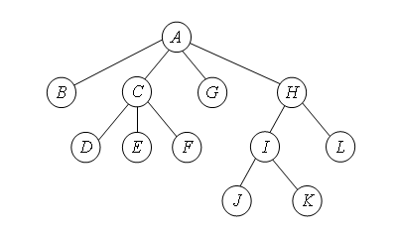
例：先根序列： A B C D E F G H I J K L
结点的次数: 4 0 3 0 0 0 0 2 2 0 0 0

Slide 15
定理4.2 如果已知一个树的先根序列和每个结点相应的次数（度），则能唯一确定该树的结构。
证明：用数学归纳法
1. 若树中只有一个结点，定理显然成立。
2. 假设树中结点个数小于n(n≥2)时定理成立。
当树中有n个结点时，由树的先根序列可知，第一个结点是根结点，设该结点的次数为k, k≥1，因此根结点有k个子树。第一个子树排在最前面，第k个子树排在最后面，并且每个子树的结点个数小于n，由归纳假设可知，每个子树可以唯一确定，从而整棵树的树形可以唯一确定。证毕。

Slide 16
树的后根遍历
（1）从左到右依次后根次序遍历树的诸子树
（2）访问根结点
R
A
C
B
后根序列
DEABGHKFCR
D
E
F
G
H
K

Slide 17
后根序列 B D E F C G J K I L H A
结点次数 0 0 0 0 3 0 0 0 2 0 2 4

Slide 18
层次序列
（1）从上到下，依次对每层的结点遍历
（2）每层从左到右依次遍历树的诸结点
R
A
C
B
层次序列 RABCDEFGHK
D
E
F
G
H
K

Slide 19
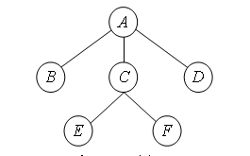
已知一个树的层次序列和每个结点次数，则能唯一确定该树的结构。
层次序列 A B C D E F
结点的次数 3 0 2 0 0 0

Slide 20
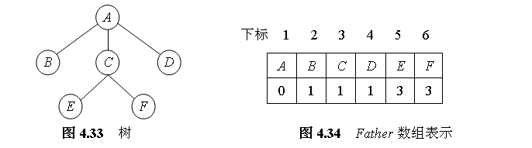
Father数组表示法

Slide 21
Father链接结构
Father链接是指有一个指针指向其父结点。简单的Father链接的结点结构有两个域：Data和Father
A
∧
A
B
C
D
B
C
D
E
F
E
F

Slide 22
特点
简单
空间需求小，利用率高
Father链接提供了“向上”访问的能力，但很难确定一个结点是否为叶结点，也很难求结点的子结点，且不易实现遍历操作。
实现时多用静态链表形式，即为father数组
内向树（边指向根）和外向树（边指向叶子）

Slide 23
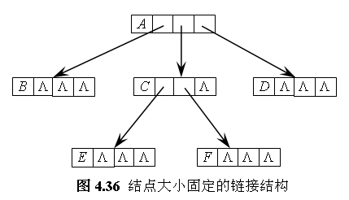
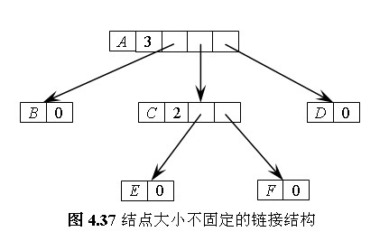
孩子链接结构
*会出现大量指针为空的情况，浪费空间。
*节省了空间，但给操作和管理带来不便。

Slide 24
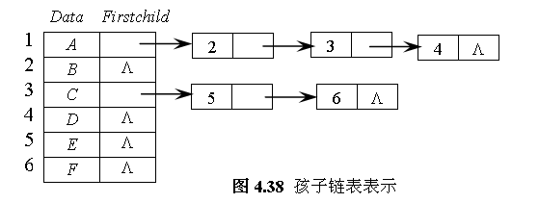
孩子链表表示法
A
B
C
D
E
F
*孩子链表表示法是为树中每个结点设置一个孩子链表，并将这些结点及相应的孩子链表的头指针存放在一个数组中。孩子结点的数据域仅存放了它们在数组空间的下标。（图的邻接链表）

Slide 25
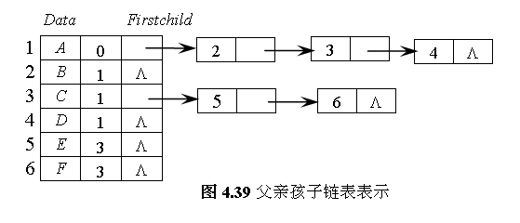
父亲孩子链表表示
A
B
C
D
E
F
*将Father数组表示法和孩子链表表示法结合起来，可形成父亲孩子链表表示法。

Slide 26
左孩子-右兄弟链接结构
结点结构
firstChild
Data
nextBrother
*这种存储结构的最大优点是：它和二叉树的二叉链表表示完全一样。可利用二叉树的算法来实现对树的操作。

Slide 27
R
∧
A
R
∧
D
∧
B
A
B
C
∧
E
∧
C
∧
D
E
F
F
∧
∧
G
G
H
K
∧
H
∧
K
∧

Slide 28
结点结构
template<class T>
struct TreeNode
{
T data ;
TreeNode<T> *firstChild，*nextBrother ;
}；

Slide 29
树类Tree
template<class T>
struct Tree
{
TreeNode<T> *root ;// 根结点
Tree ( ); // 构造函数
~Tree ( ); // 析构函数
……
};

Slide 30
搜索父结点
A
B
C
D
FindFather(t, p. result)
算法思想：
  令q指向t的大儿子结点，若q=p，t就是p的父结点；否则，在以q为根的子树中找p的父结点，即 FindFather(q, p. result);
  若未找到，令q指向t的下一个儿子结点，即q的右兄弟结点，重复上述步骤，直至找到p的父结点或找完t的所有儿子结点。
E
F
A
B
C
E
D
F

Slide 31
算法FindFather( t, p. result)
FF1 [找到t指向的第一棵子树]
IF t = Λ OR p = Λ THEN (result ← Λ. RETURN).
FF2[从t的第一棵子树开始搜索，若搜索到则返回；否则搜索t的下一棵子树]
q←FistChild (t).
WHILE q≠Λ AND q≠p DO
( FindFather( q, p. qresult).
IF qresult =Λ THEN q←NextBrother(q)
ELSE (result ← qresult. RETURN) ).
FF3[若p是t的一个子结点，令result指向t]
IF q = p THEN result ←t.
ELSE result ← Λ . ▐

Slide 32
搜索指定数据域的结点
FindTarget (t , target. result)
算法思想：
若t的数据域为target，则指针result指向t；
否则，p指向t的大儿子结点，在以p为根的树中进行搜索(递归调用)
若在以p为根的树中搜索失败，p指向其右兄弟结点，继续进行上述搜索，直到找到数据域等于target的结点或p为空。

Slide 33
算法FindTarget(t, target. result)
FT1[t不存在或为所求]
IF t = Λ THEN RETURN result ← Λ .
IF Data (t) = target THEN RETURN result ← t.
FT2[从t的第一棵子树开始搜索]
p ← FistChild ( t ) .
WHILE p ≠ Λ DO
( FindTarget (p , target. presult).
IF presult = Λ THEN p←NextBrother(p).
ELSE (result←presult. RETURN)).
FT3[在以t为根的树中，没有搜索到数据成员等于target的结点]
result ← Λ . ▐

Slide 34
搜索大儿子结点（大兄弟结点）
算法GFC(p. q)
GFC1. [指针p所指结点存在，并且存在大儿子结点]
IF p ≠ Λ AND FistChild (p ) ≠ Λ THEN
RETURN q ← FistChild (p ) .
GFC2. [大儿子结点不存在]
RETURN q ← Λ . ▐

Slide 35
删除子树
三种情况：
1、删除以根结点R为根的树
2、删除以大儿子结点A为根的子树
3、删除以结点B或C(非大儿子)为根的子树
R
A
C
B
D
E
F
G
H
K

Slide 36
算法DS (t, p ) //修改p的父结点指针域
DS1. [t或p不存在]
IF t = Λ OR p = Λ THEN RETURN.
DS2. [确定p所指结点的父结点是否存在]
FindFather( t , p . result).
IF result = Λ THEN Del(p) RETURN.
DS3. [若p所指结点的父结点存在，且p是其父结点的大儿子]
IF FistChild ( result ) = p
THEN (FistChild ( result ) ← NextBrother ( p ).
Del ( p ). RETURN.) .
DS4. [若p所指结点的父结点存在，并且p不是其父结点的大儿子结点，则搜索p的前一个兄弟结点q]
q ← FistChild ( result ).
WHILE NextBrother ( q ) ≠ p DO q ← NextBrother ( q ).
NextBrother ( q ) ← NextBrother ( p ).
Del ( p ). RETURN. ▐

Slide 37
算法Del ( t )
/*释放根为p的子树所占用的空间 */
Del1. [指针t所指结点不存在，则返回]
IF t = Λ THEN RETURN.
Del2. [从左到右删除t的子树]
p ← FistChild ( t ).
WHILE p ≠ Λ DO
( q ← NextBrother ( p ) .
Del ( p ) .
p ← q . )
AVAIL ⇐ t . ▐

Slide 38
先根遍历（递归）
A
B
C
D
算法PreOrder( t )
P1. [若t为空返回]
if (t ==NULL) return;
P2. [访问t所指结点]
cout<< t->Data ；
P3. [先根遍历t所指结点的诸子树]
for (p = t -> firstChild ; p ; p = p->nextBrother) PreOrder (p);▐
E
F
A
B
C
E
D
F

Slide 39
森林的先根遍历
① 访问森林中第一棵树的根结点；
② 先序遍历第一棵树中的诸子树；
③ 先序遍历其余的诸树。
A
B
E
A
E
C
F
G
G
D
H
B
C
D
F
H
I
I
二叉树
J
J
森林的先根遍历序列：
A B C D E F G H I J
二叉树的先根序列：
A B C D E F G H I J

Slide 40
先根遍历（二叉树）
A
B
C
D
算法Pre( t )
Pre1. [若t为空返回]
if (t ==NULL) return;
Pre2. [访问t所指结点]
cout<< t->Data ；
Pre(t->firstChild);
Pre(t->nextBrother); ▐
E
F
A
B
C
E
D
F

Slide 41
先根遍历的迭代算法 I
首先，将结点p设为根结点。
(1)若结点p不为空，访问结点p，将结点p压入栈，并将其大儿子结点设为结点p；反复执行(1)，直至结点p为空。
(2)从栈中弹出一个结点，若它有大兄弟结点，则将其大兄弟结点压入栈；否则，反复执行(2)，直至弹出的结点有大兄弟结点或栈空。
(3)反复执行(1)(2)，直至栈为空。

Slide 42
A
B
C
D
算法NPO( t )
NPO1. [初始化堆栈]
CREATE Stack S ；
p = t ；
NPO2. [若p所指结点不为空，访问p所指结点，将p压入栈，并将其FirstChild指针设为p.]
while ( p!=NULL ) {
cout<< p->Data ;
S.Push ( p );
p = p->FirstChild ; }
E
F
A
B
C
E
D
F

Slide 43
NPO3. [从栈中弹出指针，直至弹出的指针所指结点有大兄弟结点或栈空以至无结点可弹出。]
while ( p == NULL && !S.empty()) {
p = S.Pop() ;
p = p-> NextBrother;
}
NPO4. [重复上述过程]
if ( p != NULL ) goto NPO2. ▐

Slide 44
先根遍历的迭代算法 II
A
B
C
D
算法NPO( t )
NPO1. [初始化堆栈]
CREATE Stack S ；
S.push(t);
NPO2. [ 迭代 ]
while (!S.empty()) {
p = S.Pop() ;
while( p!=NULL ){
cout<<p->data;
S.push(p->nextBrother);
p=p->firstChild;
}
} ▐
E
F
A
B
C
E
D
F

Slide 45
先根遍历的迭代算法 III
A
B
C
D
算法NPO( t )
NPO1. [初始化堆栈]
CREATE Stack S ；
p = t ；
NPO2. [ 迭代 ]
while (!S.empty()) {
p = S.Pop() ;
if( p!=NULL ){
cout<<p->data;
S.push(p->nextBrother);
S.push(p->firstChild);
}
}
E
F
A
B
C
E
D
F

Slide 46
后根遍历森林：
① 后序遍历第一棵树的诸子树；
② 访问森林中第一棵树的根结点；
③ 后序遍历其余的诸树。
A
B
E
A
E
C
F
G
G
D
H
B
C
D
F
H
I
I
二叉树
J
J
森林的后根遍历序列：
B C D A F E H J I G
二叉树的中根序列：
B C D A F E H J I G

Slide 47
树和森林的层次遍历
是沿NextBrother链访问的过程，
指针 FirstChild起承上启下的作用，
可以使用队列辅助存储。
A
B
E
C
F
G
D
H
I
二叉树
J

Slide 48
A
算法LevelOrder（t）
// 指针 t 指向与森林自然对应的二叉树的根
L1 [初始化]
CREATEQueue Q;
Q.Insert ( t ) . //根结点入队列
L2 [利用队列进行层次遍历]
while( !Q.empty()) {
p = Q.delete() ；
while (p!=NULL) {
cout << p->Data ;
if(p->FirstChild!=NULL) Q.push(p->FirstChild);
p = p->NextBrother }
} ▐
B
C
D
E
F
A
B
C
E
D
F

Slide 49
作业
4-2，4-3，
4-5，4-6，4-7，4-8，
4-10，
4-12，4-13

